Slide 1
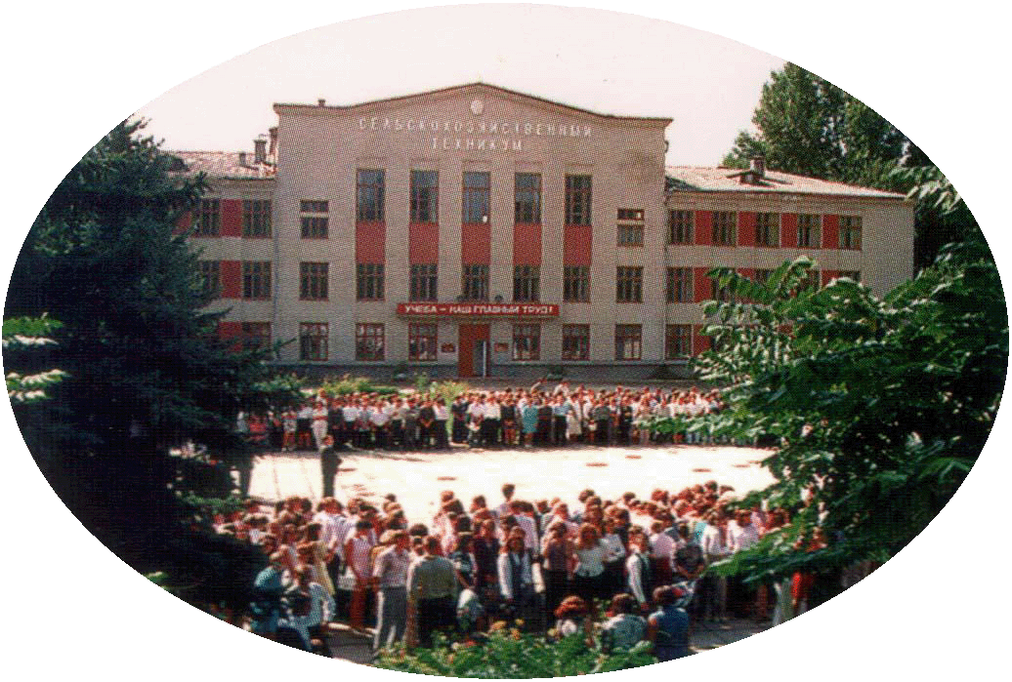
«КРЫМСКИЙ ФЕДЕРАЛЬНЫЙ УНИВЕРСИТЕТ
имени В. И. Вернадского»
Ордена Трудового Красного Знамени
агропромышленный колледж им. Э.А. Верновского
Учебное заведение основано в 1828 году

Slide 2
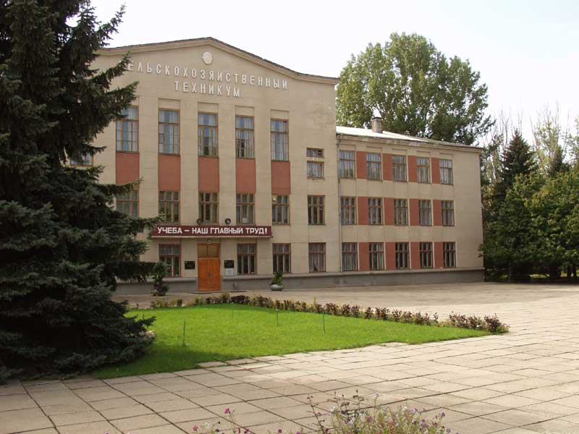
Этапы истории:
І - Никитский – 102 года
(1828-1930)
ІІ - Ялтинский – 34 года
(1930-1964)
ІІІ - Современный – 60 лет
(1964-2024)

Slide 3
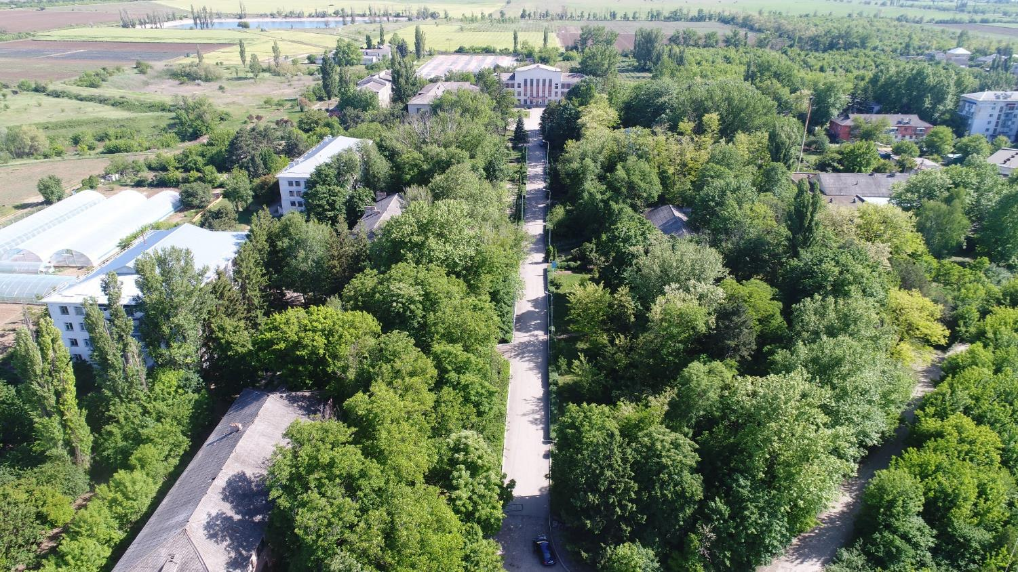

Slide 4
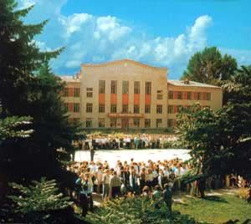
ОРДЕНА ТРУДОВОГО КРАСНОГО ЗНАМЕНИ АГРОПРОМЫШЛЕННЫЙ КОЛЛЕДЖ им. Э.А. ВЕРНОВСКОГО ВЕДЁТ ПОДГОТОВКУ ПО СПЕЦИАЛЬНОСТЯМ
(ДНЕВНОЕ И ЗАОЧНОЕ ОБУЧЕНИЕ):
Агрономия
плодоовощеводство и виноградарство;
защита растений;
декоративное садоводство и цветоводство;
агроэкологические технологии в сельском хозяйстве.
Экономика и бухгалтерский учет (по отраслям)
бухгалтерский учет в АПК;
бухгалтерский учет в муниципальных учреждениях;
бухгалтерский учет в коммерческих банках.
Финансы
специалист по оценке и контролю;
специалист по закупкам
Подготовка рабочих профессий и дополнительное профессиональное образование (повышение квалификации)
кассир;
садовник;
1С: Бухгалтерия;
• финансы муниципальных образований;
• ландшафтный дизайн;
• фитосанитарный контроль;
• основы производства и переработки винограда;
• современные технологии производства винограда;
• пчеловодство.

Slide 5
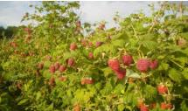
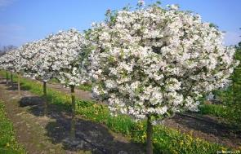
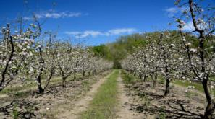
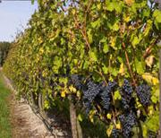
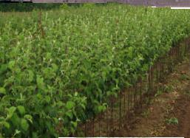
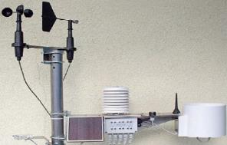
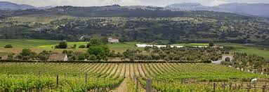
Инновационные направления подготовки специалистов для агропромышленного комплекса
1. Теоретическое и практическое обучение студентов на базе «Учебно-экспериментального сельскохозяйственного лабораторного комплекса, включающего в себя учебные теплицы, учебный ягодник, учебный мультифруктовый сад, учебный виноградник, учебный питомник
2. Применение цифровых технологий для изучения и прогнозирования неблагоприятных агроклимати-ческих явлений на базе созданной учебной метеостанции
3. Формирование Учебно-производственного комплекса, включающего в себя научные учреждения, предприятия по выращиванию сельско-хозяйственных культур, крестьянские фермерские хозяйства, частных производителей, являющихся основными заказчиками молодых специалистов

Slide 6
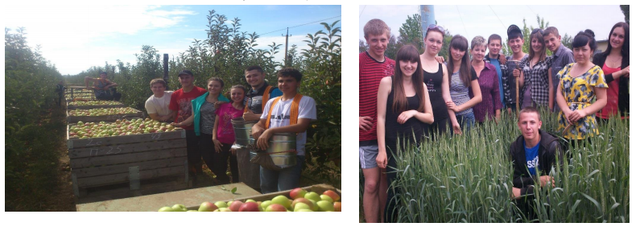
ПРЕДУНИВЕРСАРИЙ ПО ПРОГРАММАМ:
«Цветовод», «Садовник»,
«Проект создания системы защиты от вредителей и болезней яблочного сада»,
«Проект создания модели фермерского хозяйства по выращиванию овощных культур в сооружениях закрытого грунта»
Выпускники отделения могут продолжить обучение в «Крымском федеральном университете имени В.И. Вернадского» по образовательно-квалификационным уровням «бакалавр», «магистр». Они полностью обеспечиваются общежитием и стипендией, льготным питанием, медицинским и культурно-бытовым обслуживанием

Slide 7
Практическое обучение
Заключены договора о практической подготовке с предприятиями – социальными партнёрами:
ООО «Симферопольское»
К(Ф)Х «Генезис»
ООО «Яросвит-Агро»
К(Ф)Х «Елена»
ООО «Агро Бизнес» Практическое обучение
ООО «Кроненталь»
ФГБУН «НБС-ННЦ»
ООО «Эдем»
ГБУ РК «Центр социальной поддержки семей, детей и молодёжи»
Управление образования администрации Симферопольского района Республики Крым
АО «КРЫМТЭЦ»
СПК «Правда»
ООО «Агрофирма «Коломита»
КФХ Пожидаев Александр Андреевич
ООО Тепличный комбинат «Белогорский»
Заключено в индивидуальном порядке 154 договора о практическом обучении.
Заключены Соглашения о сотрудничестве ( Госсорткомиссия, Ялта–Интурист, Крым-Фарминг)
Проведены занятия и выездные мероприятия : Ялта – Интурист, Госсорткомиссия, КОСС, Таврида. Арт

Slide 8
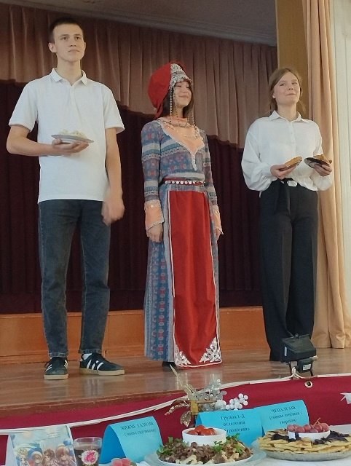
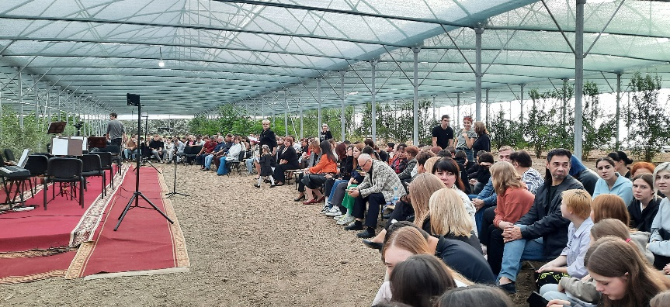
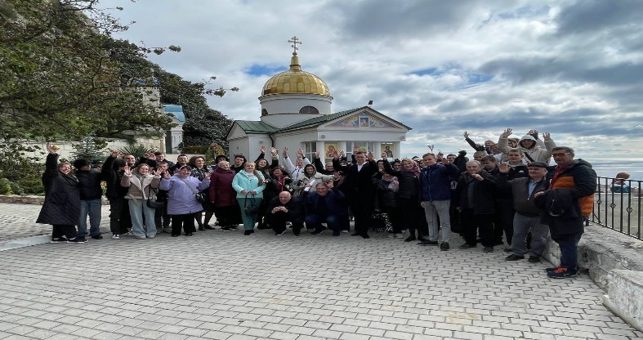
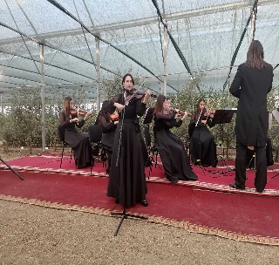
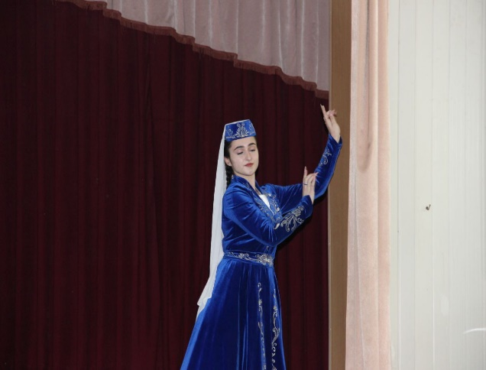
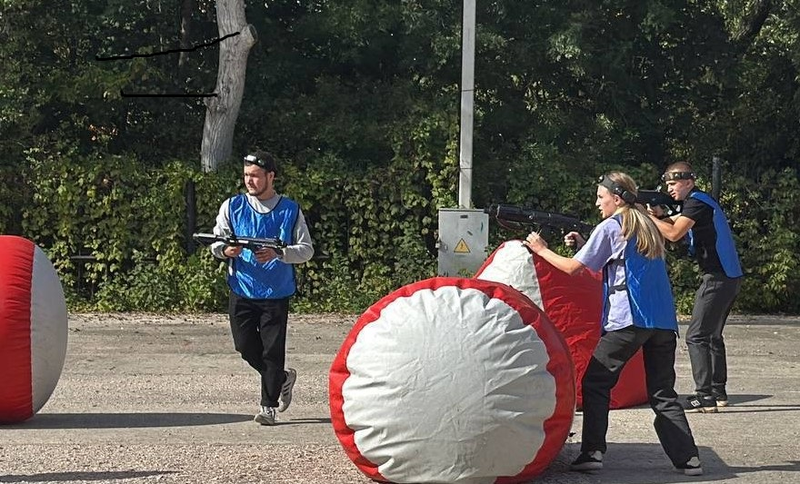
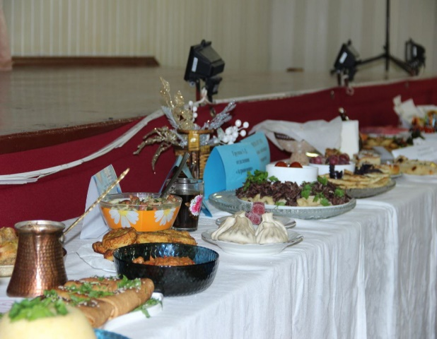
Досуг студентов

Slide 9
Материально-техническая база колледжа
Учебные корпуса – 3 (10800 м2);
Компьютерные классы с современным оборудованием;
Актовый зал, читальный зал и библиотека, спортивный зал и стадион, парковая зона;
Общежития, буфет (организовано горячее питание, льготное обслуживание);
Суперинтенсивный яблоневый сад 10 га ;
6. Теплицы площадью 8500 м2 ;
7. Лаборатория микроклонального размножения;
8. Техника и агрегаты: Трактора МТЗ-82.1, трактор МТЗ-80, МТЗ-320.4, Т-170 (бульдозер), минитрактор Чувашпиллер-504; сельскохозяйственная техника (сеялки, культиваторы, дисковые бороны, фрезы, ямокопатель, плодовые платформы, размотчик шпалеры, столбостав, косилки, опрыскиватели (садовый и полевой), плуги, прицепы;
9. Мультифруктовый сад;
10. Учебный виноградник;
11. Опытно-коллекционный участки для ведения проектной деятельности и опытнической работы.

Slide 10
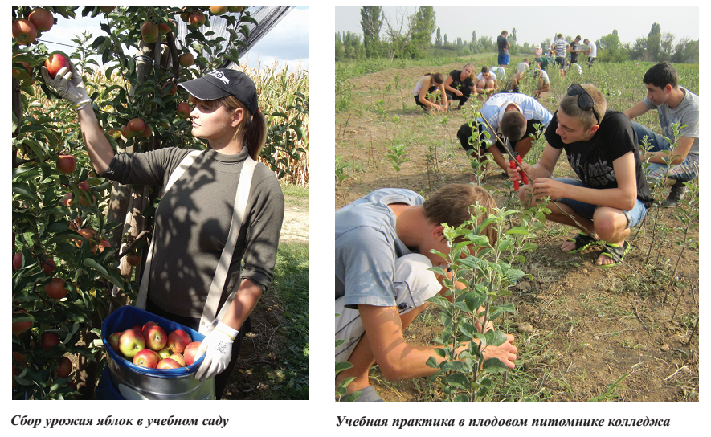

Slide 11
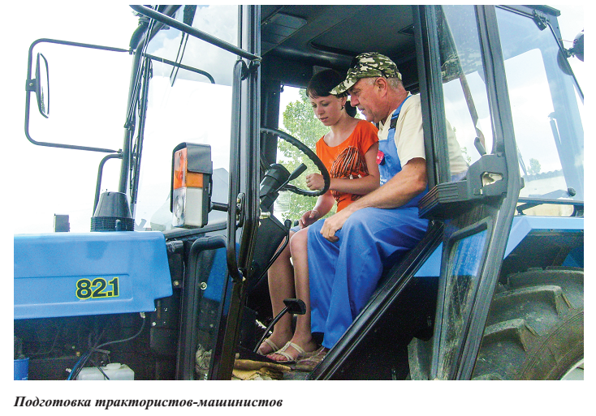

Slide 12
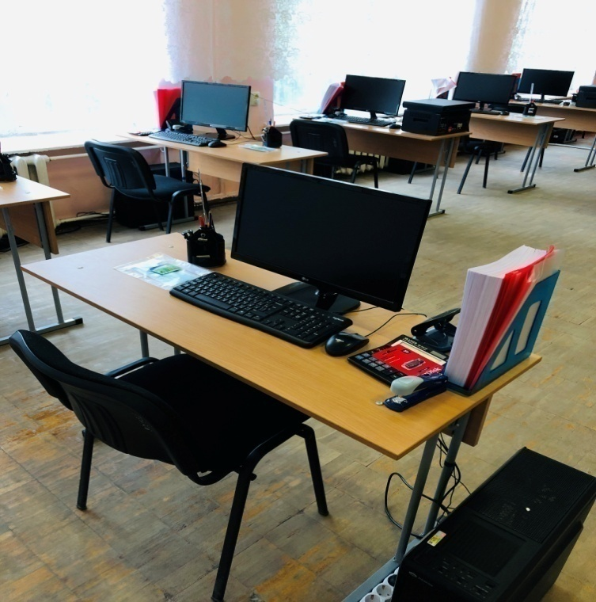
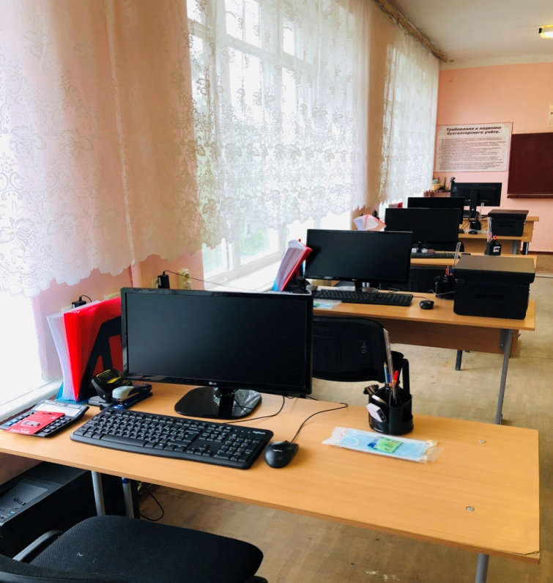
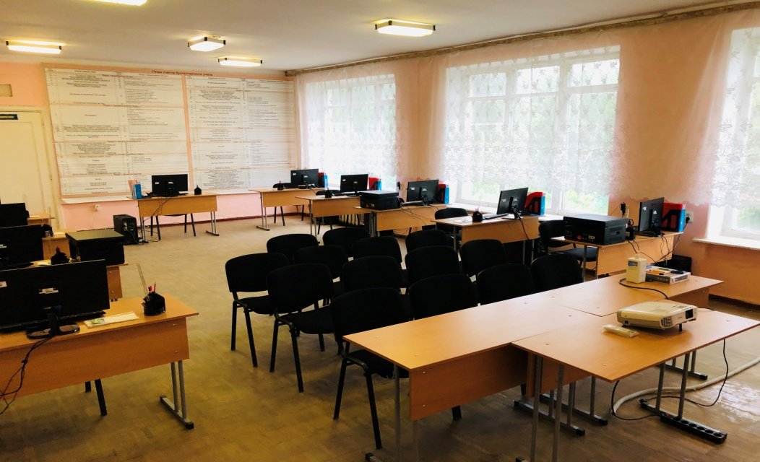
ДЕМОНСТРАЦИОННАЯ ПЛОЩАДКА ПО КОМПЕТЕНЦИИ «БУХГАЛТЕРСКИЙ УЧЁТ»

Slide 13
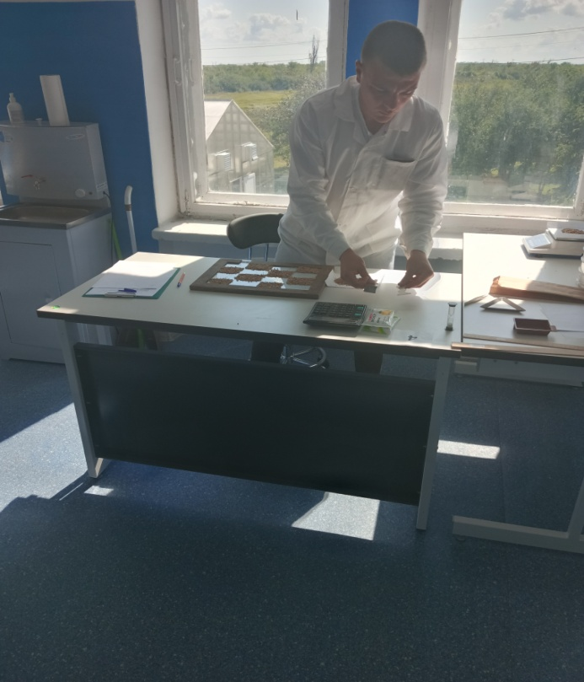
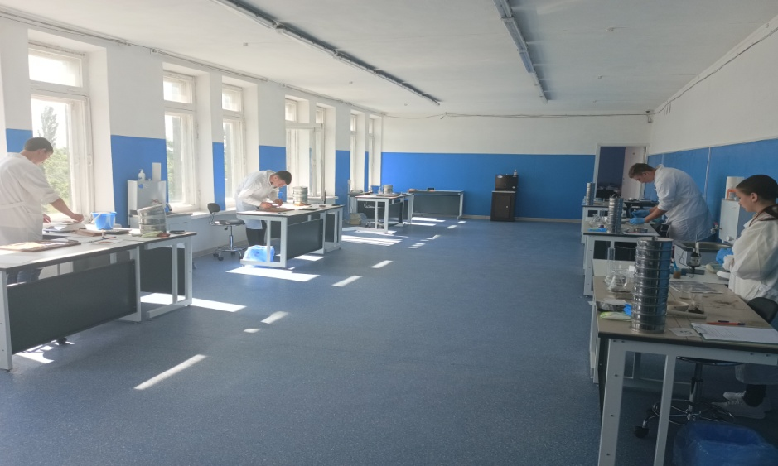
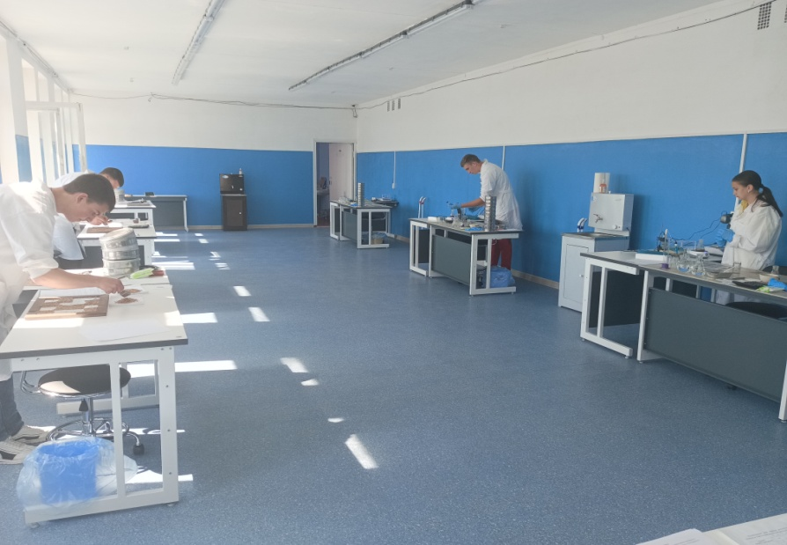
ДЕМОНСТРАЦИОННАЯ ПЛОЩАДКА ПО КОМПЕТЕНЦИИ «АГРОНОМИЯ»

Slide 14
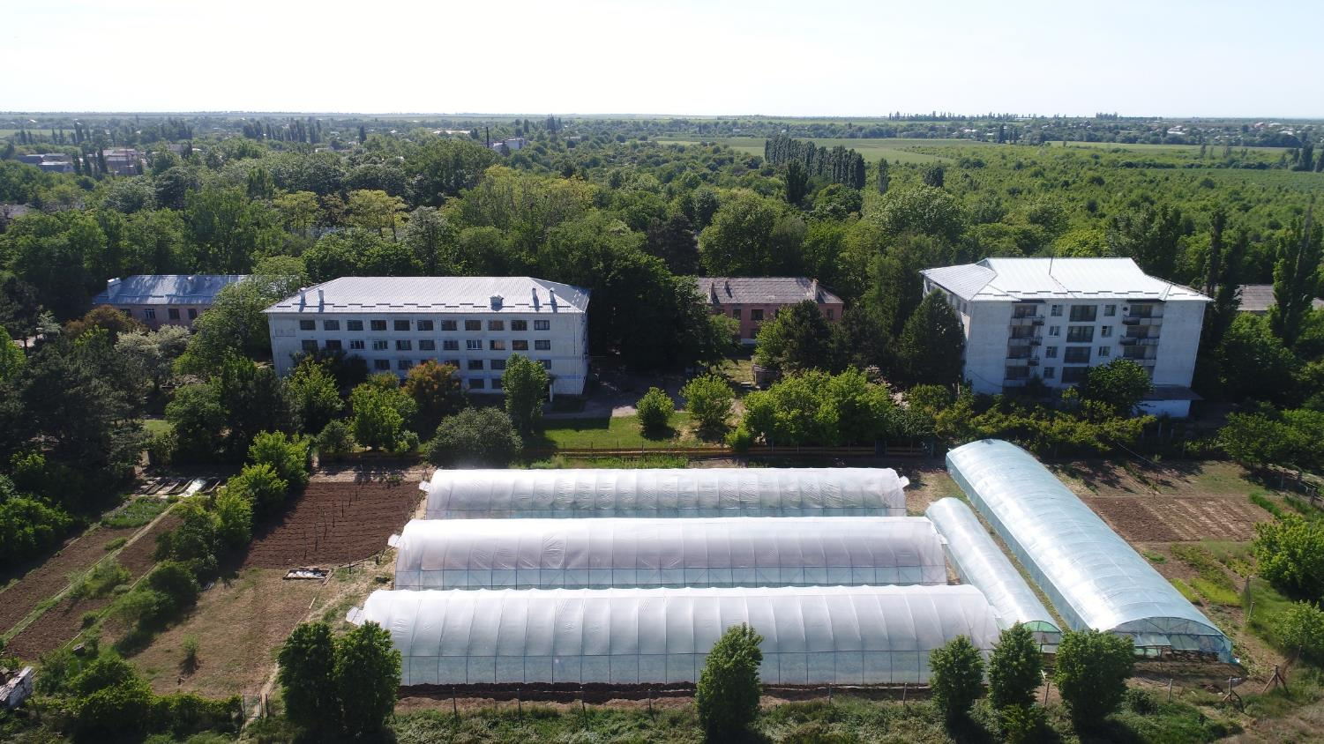

Slide 15
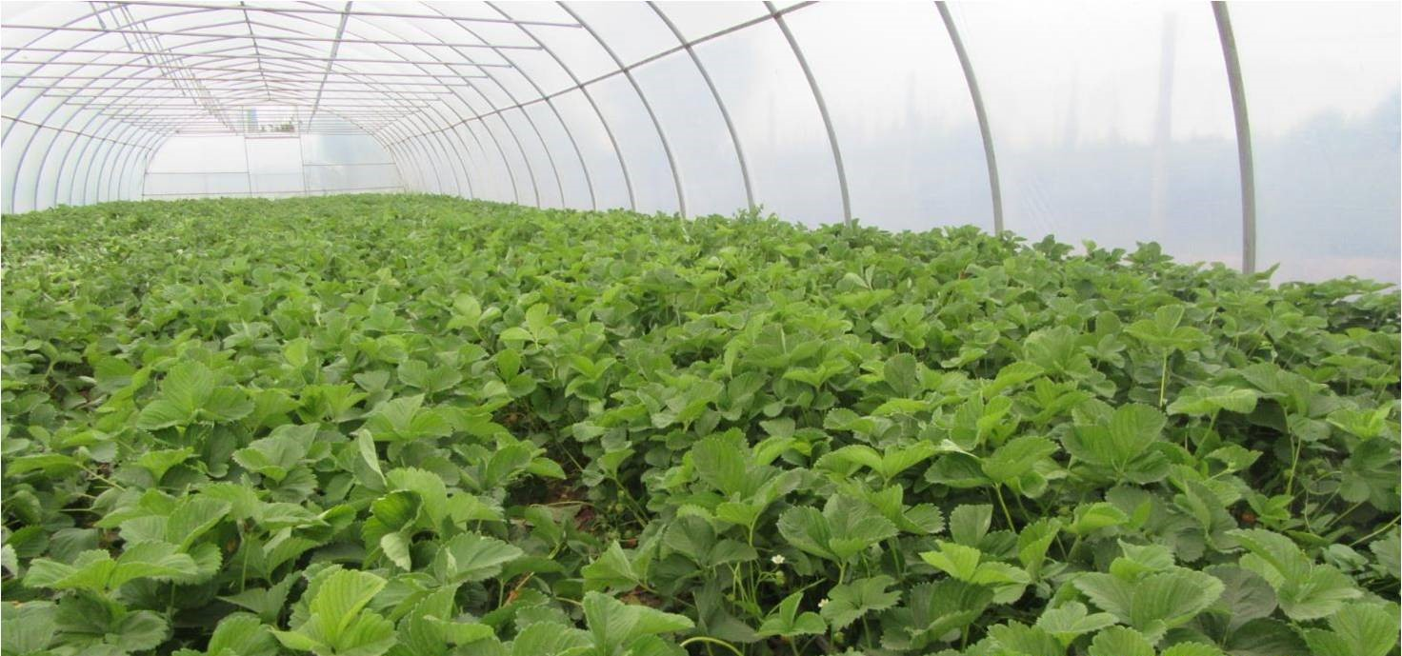

Slide 16
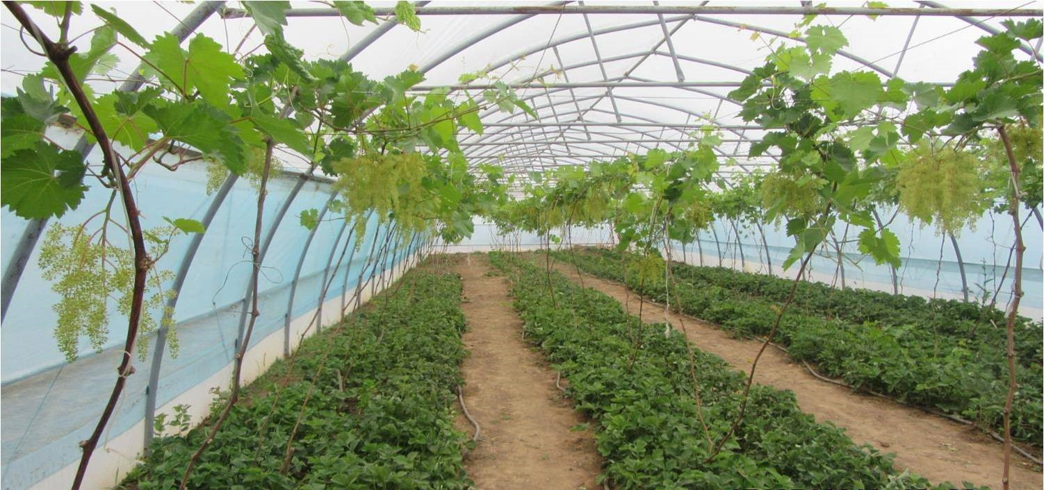

Slide 17
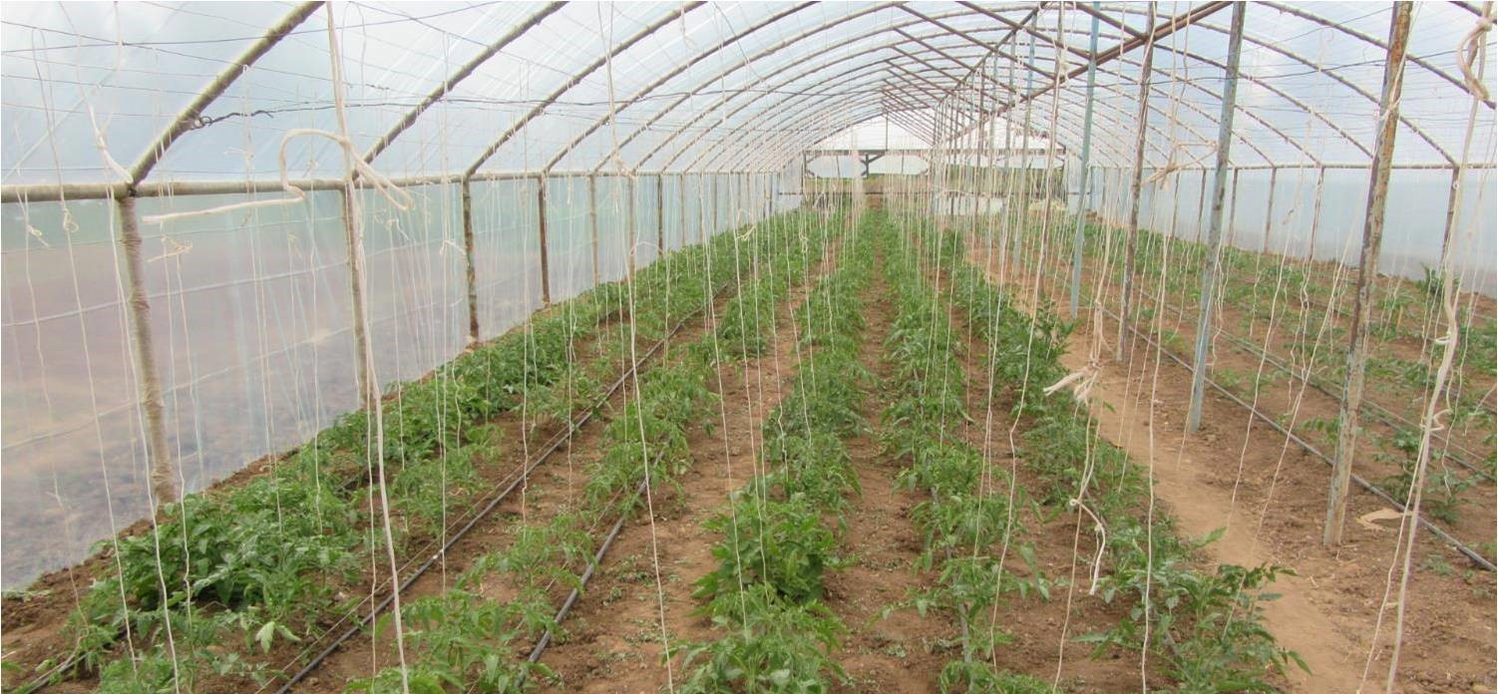

Slide 18
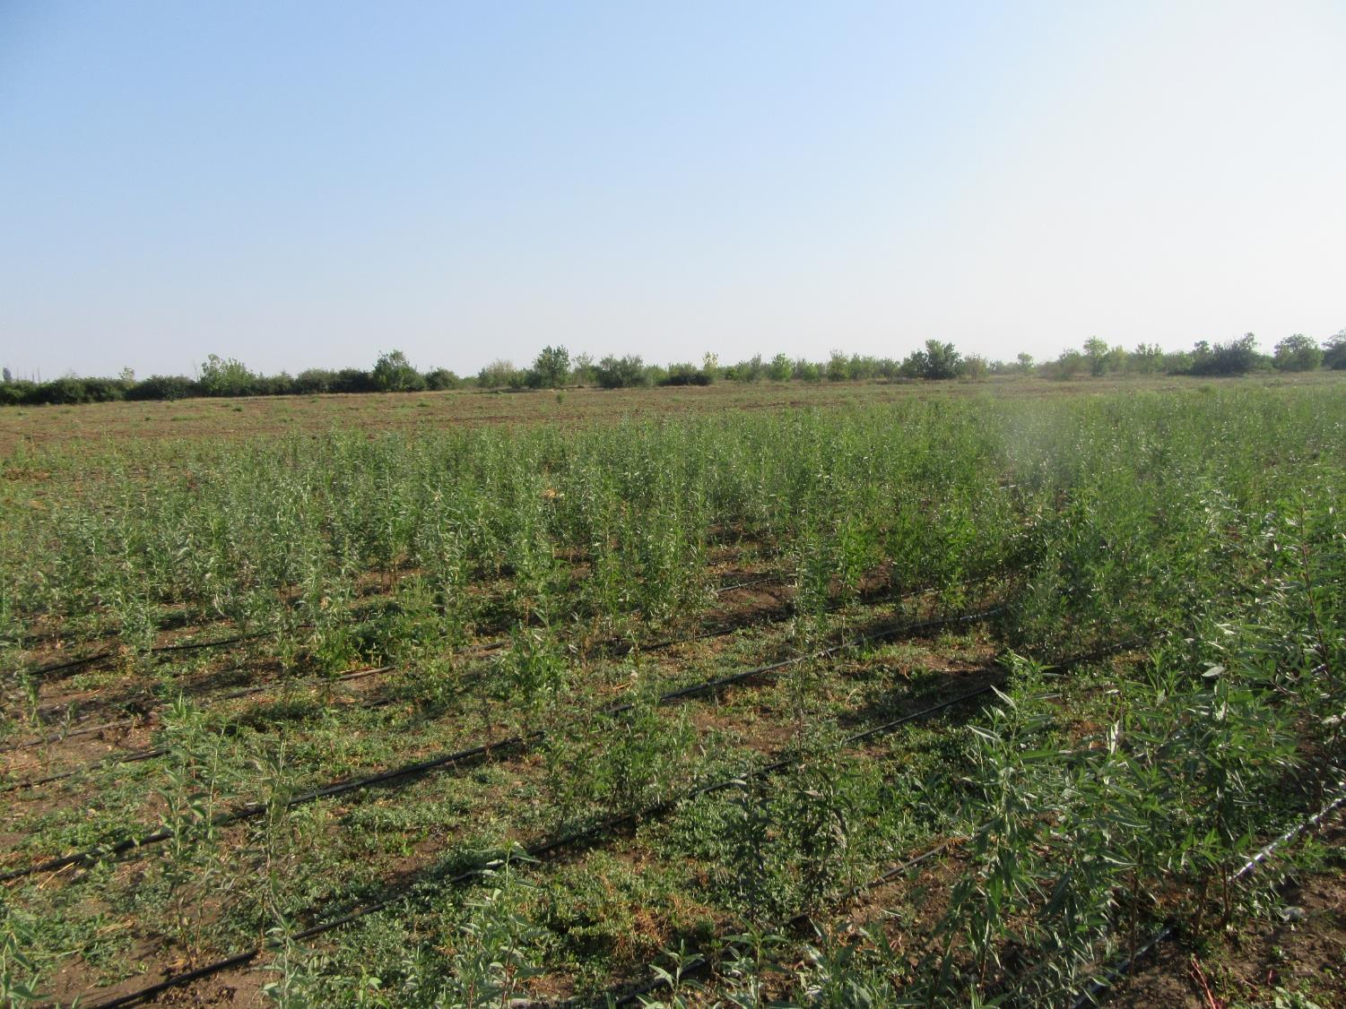

Slide 19
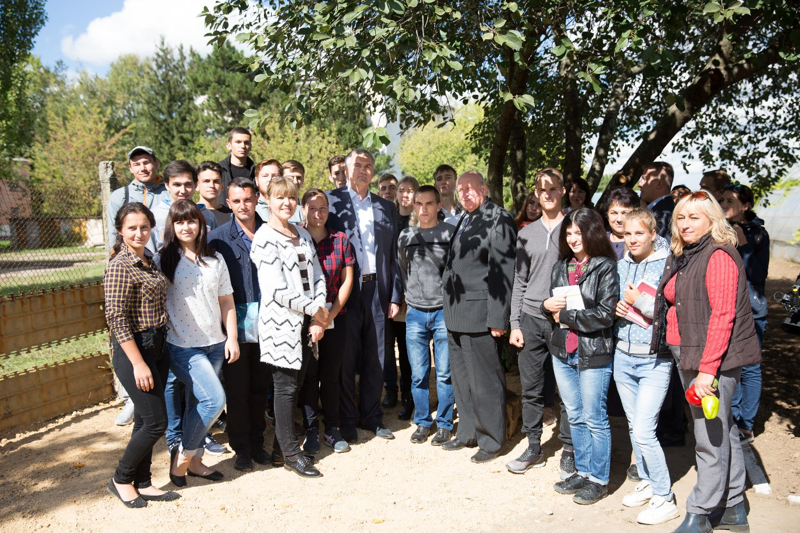

Slide 20
Задачи и перспективные направления развития колледжа
- Лицензирование новых специальностей, в т.ч. 19.02.11 Технология продуктов питания из растительного сырья (виноградарство и виноделие), 46.02.01 Документационное обеспечение управления и архивоведение.
- Обновление содержания образования и его обеспечение на основе развития инновационно-развивающей, практикоориентированной, здоровьесберегающей среды и внедрения современных моделей организации образовательного процесса с учетом стандартов WorldSkills и демонстрационного экзамена.
- Создание условий для успешной социализации обучающихся, формирования социально-значимых и профессионально-важных качеств личности посредством развития проектной деятельности, личностно-ориентированного подхода к формированию будущего специалиста.
- Реализация проектов учебно-лабораторного сельскохозяйственного лабораторного комплекса и научно-производственного агроцентра на базе колледжа, дополнительного профессионального образования в интересах развития предприятий – социальных партнеров.

Slide 21

Благодарю за внимание!

Slide 22

КОНТАКТНАЯ ИНФОРМАЦИЯ
ТЕЛЕФОН: +7 978 141 91 83 (отборочная комиссия)
Официальный сайт колледжа
https://aic.cfuv.ru/
E-mail: aic-crimea@mail.ru
aic-priem@mail.ru
Адрес: Симферопольский район,
с. Маленькое, ул. Студенческая, 1
Проезд:
• от ст. Симферополь на электропоезде до остановки «Платформа 1450 км»
• маршрутным такси №105 от ост. ГРЭС до ост. Маленькое

